Slide 1

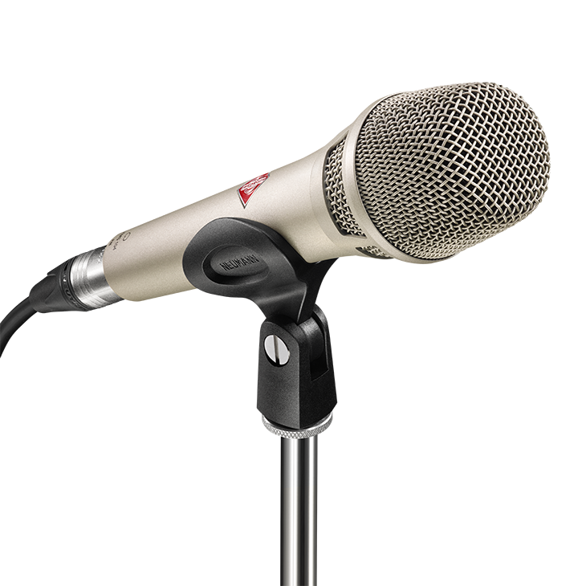


Paroles de stagiaires
Leur parcours, leur formation….
ils vous disent tout!

Slide 2

Bonjour Linda 44 ans

Slide 3

La formation d’Assistante d’Administration Commerciale et Communication dure 9 mois. J’ai pu découvrir différents logiciels de communication et tout le Pack Office. Nous travaillons en autonomie et en groupe. Cela nous permet de nous adapter à toute situation.

Slide 4

Suite au confinement, il a fallu travailler à distance, s’adapter et s’organiser. Les visioconférences tous les Lundis pour faire le point tous ensemble.

Slide 5
Ce qui est important c’est de créer une solidarité dans le groupe et un échange.

Slide 6

Pourquoi avoir choisi cette formation ?

Slide 7

J’ai travaillé en tant que secrétaire en auto-école. J’adorais mon travail, mais à la fin de mon contrat, je me suis rendue compte qu’il fallait maitriser la bureautique Word, Excel .…

Slide 8

J’avais les bases, mais pas suffisantes pour postuler sur le marché du travail actuel. Face à ce constat, j’ai décidé de partir en formation.

Slide 9


Pourquoi avoir choisi le GRETA ?

Slide 10

J’ai validé mon titre « Employée d’Accueil et Administratif » niveau V avec l’AFPA, puis ma conseillère de Cap emploi m’a orientée vers le Greta.

Slide 11

Ma candidature a été retenue. J’ai intégré la formation d’Assistante d’Administration Commerciale et Communication niveau IV en EEP.

Slide 12

L’EEP, qu’est-ce que c’est ?

Slide 13

Une Entreprise d’Entraînement Pédagogique fictive qui reproduit les services d’une véritable entreprise. Notre EEP, LUX’N’CO, travaille avec trois entreprises partenaires : *les distilleries Peureux *le domaine Bourdaire-Gallois *la chaîne thermal du soleil
Rendez-vous sur nos sites :
www.facebook.com/www.luxnco.boutique.com

Slide 14

Que m’a apporté le Greta ?

Slide 15

Je suis plus à l’aise en bureautique. J’ai plus confiance en moi.

Slide 16

Le petit « plus » de la formation :

Slide 17

La mise en situation en entreprise réelle. Stage d’une durée de 6 semaines, dans une entreprise industrielle où j’ai pu expérimenter mes connaissances.

Slide 18
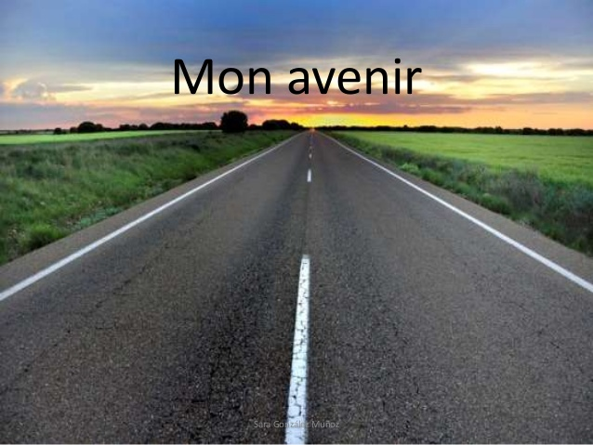


Slide 19

J’espère trouver un travail dans lequel je pourrai m’épanouir correspondant à ma formation . Mon souhait est la validation de mon titre, pour moi c’est une belle revanche personnelle comme professionnelle.

